Slide 1
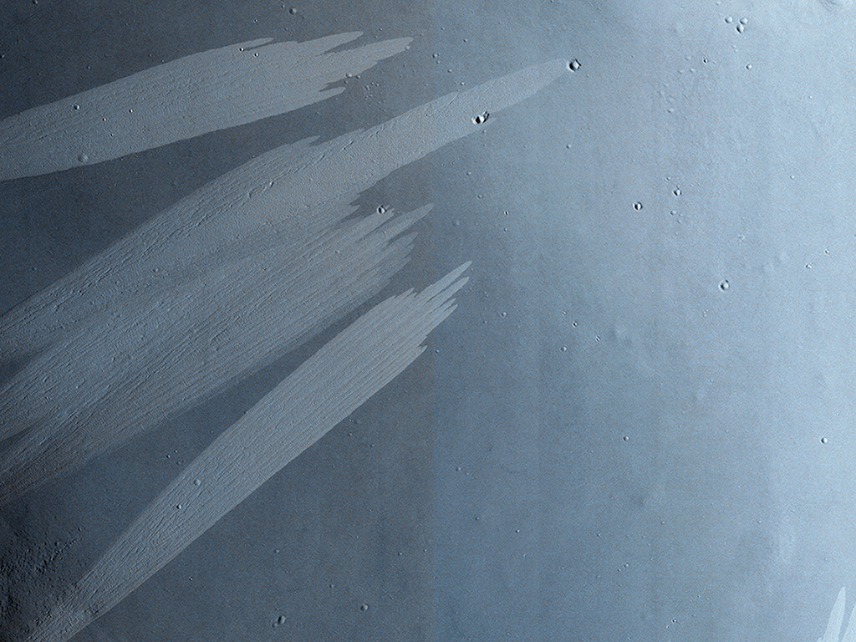


Bandes de pendent brillants a Arabia Terra
Aquesta imatge mostra bandes de pendent brillants i obscures a cràters d’Arabia Terra. La formació de bandes de pendent és un dels pocs processos actius coneguts a Mart. El seu origen encara és objecte de debat i s’ha suggerit que una sèrie de processos secs i humits podrien explicar la seva formació. (NASA/JPL/University of Arizona)
uahirise.org/ca/ESP_038044_1965

